Slide 1

程序总体设计目标与原则
系统架构设计
成员分工与类设计思路
总结
个人财务管理系统设计与实现
小组成员: 周以撒、林子涵、余沐阳、刘浩洋
主讲人: 刘浩洋
小组成员: 周以撒、林子涵、余沐阳、刘浩洋个人财务管理系统设计与实现

Slide 2
程序总体设计目标与原则
系统架构设计
成员分工与类设计思路
总结
汇报内容
程序总体设计目标与原则
系统架构设计
成员分工与类设计思路
总结
小组成员: 周以撒、林子涵、余沐阳、刘浩洋个人财务管理系统设计与实现

Slide 3
程序总体设计目标与原则
系统架构设计
成员分工与类设计思路
总结
程序总体设计目标与原则
系统架构设计
成员分工与类设计思路
总结
小组成员: 周以撒、林子涵、余沐阳、刘浩洋个人财务管理系统设计与实现

Slide 4
程序总体设计目标与原则
系统架构设计
成员分工与类设计思路
总结
设计目标与原则
核心目标
开发一个基于命令行的个人财务管理工具，实现：
收入与支出记录的增删改查
按类别与时间范围的分类统计与分析
数据持久化存储与用户偏好保留
财务目标设定与余额预警机制
核心设计原则
模块化：功能解耦，职责清晰，降低系统复杂度
面向对象：封装数据行为，实现抽象、继承、多态
健壮性：输入验证、异常处理、文件读写容错
用户体验：清晰提示与反馈，交互流畅直观
小组成员: 周以撒、林子涵、余沐阳、刘浩洋个人财务管理系统设计与实现

Slide 5
程序总体设计目标与原则
系统架构设计
成员分工与类设计思路
总结
程序总体设计目标与原则
系统架构设计
成员分工与类设计思路
总结
小组成员: 周以撒、林子涵、余沐阳、刘浩洋个人财务管理系统设计与实现

Slide 6
程序总体设计目标与原则
系统架构设计
成员分工与类设计思路
总结
分层模块化设计
核心管理层：
record_manager 作为系统的核心控制器，封装了账目管理的主要业务逻辑, 负责调度和协调各功能模块的协作。
数据模型层：
record 类定义了账目记录的通用属性和行为。通过继承实现 income_record 和 spend_record 子类，区分收入与支出类型，支持多态处理。
用户界面层：
menu 模块提供清晰的命令行交互界面，引导用户完成各项操作。
工具层：
date 工具封装了常用的日期处理功能，如字符串与日期对象的转换、格式校验等。
小组成员: 周以撒、林子涵、余沐阳、刘浩洋个人财务管理系统设计与实现

Slide 7
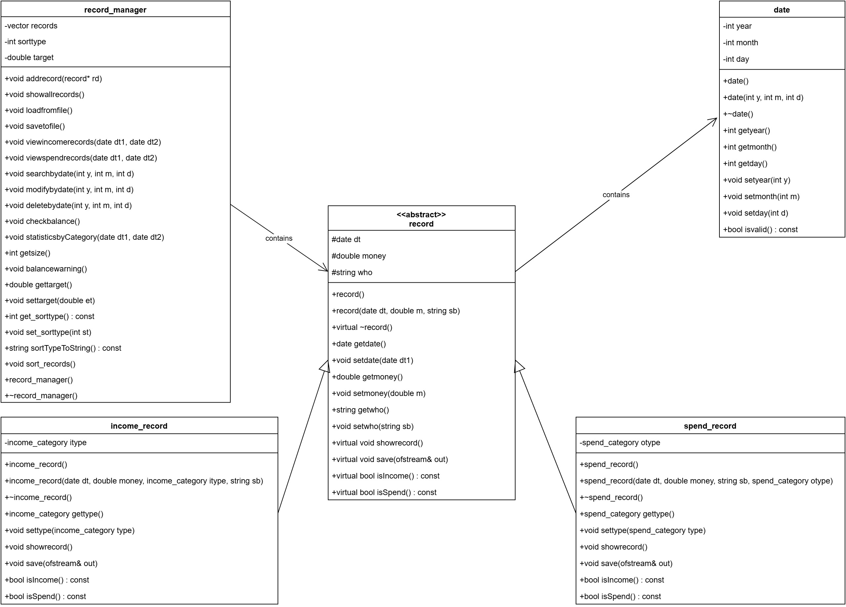
程序总体设计目标与原则
系统架构设计
成员分工与类设计思路
总结
UML 类层次结构
小组成员: 周以撒、林子涵、余沐阳、刘浩洋个人财务管理系统设计与实现

Slide 8
程序总体设计目标与原则
系统架构设计
成员分工与类设计思路
总结
程序总体设计目标与原则
系统架构设计
成员分工与类设计思路
总结
小组成员: 周以撒、林子涵、余沐阳、刘浩洋个人财务管理系统设计与实现

Slide 9
程序总体设计目标与原则
系统架构设计
成员分工与类设计思路
总结
成员分工
周以撒：date 类与 record 基类设计: 实现日期处理、验证及记录通用接口
林子涵：income_record 类与 menu 模块: 收入类型扩展，命令行交互界面实现
余沐阳：spend_record 类与 main 函数: 支出类型管理，主循环与程序启动
刘浩洋：record_manager 类: 收支记录控制逻辑，整体设计
小组成员: 周以撒、林子涵、余沐阳、刘浩洋个人财务管理系统设计与实现

Slide 10
程序总体设计目标与原则
系统架构设计
成员分工与类设计思路
总结
周以撒：date 类设计
date 类
成员变量：int year, month, day
提供 get、set 接口
重载输入输出操作符 » 和 «，支持格式化读写
重载比较操作符 <, >, ==，支持排序与查找
日期验证与计算
bool isvalid()：验证闰年、月份天数（如 2 月 29 日）、年份范围
支持日期边界检查（如禁止输入未来日期）
小组成员: 周以撒、林子涵、余沐阳、刘浩洋个人财务管理系统设计与实现

Slide 11
程序总体设计目标与原则 系统架构设计
周以撒：record 基类设计
成员分工与类设计思路
总结
通用属性
double money：金额
std::string who：交易对象描述
date date：记录日期
多态接口
纯虚函数 (展示)：virtual void showrecord() = 0;
纯虚函数 (存储)：virtual void save(std::ofstream&) = 0;
纯虚函数 (类型)：virtual bool isIncome() = 0;
小组成员: 周以撒、林子涵、余沐阳、刘浩洋个人财务管理系统设计与实现

Slide 12
程序总体设计目标与原则 系统架构设计
林子涵：income_record 类设计
成员分工与类设计思路
总结
继承与扩展
继承自 record，实现所有纯虚函数
新增枚举类型：enum income_category
{salary,business,investment,interest,allowance,otherincome};
方法实现
showrecord()：输出类型、金额、日期、收入类别、交易对象
save(std::ofstream&)：写入标识符"1" 和 income_record 数据
itype 配套函数：get、set 函数,itypeToString 字符串转换，重载
<< 与 >>
小组成员: 周以撒、林子涵、余沐阳、刘浩洋个人财务管理系统设计与实现

Slide 13
程序总体设计目标与原则
系统架构设计
成员分工与类设计思路
总结
林子涵：menu 类设计
用户交互接口
void menu(int choice, record_manager& manager)：接收用户选择并调用对应管理函数
输入处理
T getInput(T min, T max)：模板函数，限制输入范围, 保证合法输入
date inputdate()：输入合法年月日，调用 isvalid() 验证
void inputdaterange(date& start, date& end): 输入合法日期范围，调用 isvalid() 验证
小组成员: 周以撒、林子涵、余沐阳、刘浩洋个人财务管理系统设计与实现

Slide 14
程序总体设计目标与原则 系统架构设计
余沐阳：spend_record 类设计
成员分工与类设计思路
总结
继承与扩展
继承自 record，实现所有纯虚函数
新增枚举类型：enum spend_category
{housing,food,transport,insurance,healthcare,clothes...};
方法实现
showrecord()：输出类型、金额、日期、支出类别、交易对象
save(std::ofstream&)：写入标识符"0" 和 spend_record 数据
otype 配套函数：get、set 函数,otypeToString 字符串转换，重载
<< 与 >>
小组成员: 周以撒、林子涵、余沐阳、刘浩洋个人财务管理系统设计与实现

Slide 15
程序总体设计目标与原则 系统架构设计
余沐阳：main 函数设计
成员分工与类设计思路
总结
初始化与启动
创建 record_manager manager：自动加载历史数据
启动时调用 manager.showallrecords() 预览账目
主控制循环
显示菜单：showmenu()
安全输入：getInput<int>(0, 12)
分发处理：menu(choice, manager)
暂停等待：按回车继续（非 0 选项）
小组成员: 周以撒、林子涵、余沐阳、刘浩洋个人财务管理系统设计与实现

Slide 16
程序总体设计目标与原则 系统架构设计
刘浩洋：record_manager 设计
成员分工与类设计思路
总结
成员变量
vector<record*> records：存储所有收支记录（多态指针）
int sorttype：排序策略（1-5，如金额、日期、类型）
double target：财务目标
核心管理职能
统一容器：管理收入与支出的异构对象（通过基类指针）
增删改查：
支持按日期批量或单条删除，双重确认防误删
允许用户逐项修改金额、日期、对方信息及类型
支持按日期查询与分类查看
自动排序：每次操作后按 sorttype 调用 sort_records()
小组成员: 周以撒、林子涵、余沐阳、刘浩洋个人财务管理系统设计与实现

Slide 17
程序总体设计目标与原则
系统架构设计
成员分工与类设计思路
总结
程序总体设计目标与原则
系统架构设计
成员分工与类设计思路
总结
小组成员: 周以撒、林子涵、余沐阳、刘浩洋个人财务管理系统设计与实现

Slide 18
程序总体设计目标与原则
系统架构设计
成员分工与类设计思路
总结
总结与未来改进方向
当前工作简要总结：
采用分层架构设计，划分了数据模型、核心管理、用户交互等模块。
基于面向对象思想实现记录的抽象与多态管理，支持收入与支出分类处理。
实现了基本的增删改查功能，并通过文件进行数据持久化存储。
提供命令行菜单交互，完成余额计算、分类统计和简单预警功能。
未来改进方向：
用户界面：从命令行界面升级到图形用户界面（GUI），提升用户体验。
功能增强：加入预算规划工具、定期交易自动记录等功能，增加应用的实用性。
数据管理：引入数据库（如 SQLite）来替代现有的文件存储方式，提高数据处理效率。
小组成员: 周以撒、林子涵、余沐阳、刘浩洋个人财务管理系统设计与实现

Slide 19
程序总体设计目标与原则
系统架构设计
成员分工与类设计思路
总结
谢谢观看
小组成员: 周以撒、林子涵、余沐阳、刘浩洋个人财务管理系统设计与实现

